Slide 1
일본 문화
6조 전후 일본 젊은이 문화
일본어일본학과 21*01**7 손*호
일본어일본학과 21*02**8 권*휘
무역학과 21*08**8 최*민
일본어일본학과 21*02**5 최*선
6조 일본어일본학과 21*01**4 윤*섭
일본어일본학과 21*80**5 오*욱

Slide 2
언어 문화
일본어일본학과
2*58*065 오*욱

Slide 3
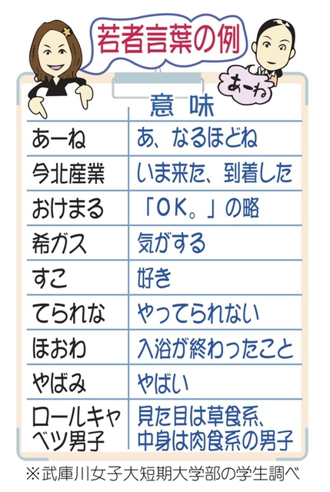
若者言葉（급식체）
10대 중반에서 20대 중반까지 사용하는 언어
일상생활에서 교제를 위해 사용하는 언어

Slide 4
일본의若者言葉（급식체)의 종류는?
*언어를 단축해서 만든 단축어
*알파벳을 이용한 KY식어
*언어를 꼬아서 만든 모지리어
*주로 젊은 여성이 사용하는 갸루어
*인터넷상에서 사용되고 있는 넷토어

Slide 5
단축어: 일본 급식체에서 가장 많이 사용되고 있는 언어
キモイ：気持ちが悪い(키모이)
スマホ：スマートフォン(스마호)
ガラケイ：ガラパゴス携帯(가라케-)
自己中：自己中心的な(지코츄-)

Slide 6
KY식언어: 알파벳을 가져와서 사용되고있는 언어
KY：空気を読めない
눈치 없는 사람을 의미한다
JK：女子高生
여자 고등학생을 의미한다
MM: マジで面倒くさい
정말로 귀찮은것을 의미한다
CC: 超かわいい
너무 귀엽다

Slide 7
갸루어: 주로 젊은 여성이 사용하는 언어
り、りょ：了解
알겠어 ㅇㅋ 같은 의미
レベチ：レベルが違う
수준이 너무 다르다
イミフ：意味不明
의미불명
かまちょ：かまってちょうだい
관심 끌 때 하는 말

Slide 8
갸루어: 주로 젊은 여성이 사용하는 언어
とりま：とりあえずまあ
우선,일단은 음..
ウケる：面白い
매우 재미있다,개웃기다
オケる：カラオケをする
노래방 가고 싶을 때 하는 말
あげみざわ：テンションが上がっている
기분이 업되어있을 때 하는 말

Slide 9
모지리언어: 말 그대로 꼬아서 만든 언어
妄飲妄食：口にしたものを全て忘れること
입에 넣은 음식을 전부 잊어버리는 것
鉛スト：鉛筆が止まる
시험 때 기억이 안 나서 도중에 멈추는 것
ぺライド：薄っぺらいプライド
얇은 자존심

Slide 10
INTERNET어: 넷상에서 많이 사용하는 언어
ORZ 좌절한 모양
ノシ 손을 흔드는 모양
ワロタ（笑った） 웃기는 일이 있을 때
カオス（無秩序） 혼돈,엉망진창
ソース（情報） 정보

Slide 11
YouTube참고
요즘 유행하는 일본어 9가지! -1탄-
https://youtu.be/NH41rObTM2U
요즘 유행하는 일본어 9가지! -2탄-
https://youtu.be/ednjDRVROLg
출처: Minkyeong

Slide 12
음식 문화
일본어일본학과
21*01**7 손*호

Slide 13
●전후 일본의 식생활
●일본의 젊은이들의 음식문화

Slide 14
전후 일본의 식생활
메이지 유신 이후로도 일본에서 서민들이 고기를 먹는 것은 그리 쉽지 않았다
일본인들이 제대로 고기를 먹을 수 있게 된 것은 2차대전 패전 후 고도성장기에 들면서부터이다. 육류와 유제품의 생산 및 소비가 가장 급격하게 늘어난 시기이기도 하며 돈까스, 햄버그 스테이크, 돼지고기 크림 스튜 등의 경양식도 이 때에 들어서야 제대로 대중화되었다. 1971년에는 맥도날드가 처음으로 진출했다.
1960년에는 1인당 연간 육류소비량이 3.5kg였지만 불과 10년도 안 되는 사이에 소비량이 급격히 증가하여 1975년에는 1인당 15kg를 돌파했으며, 1980년에는 20kg를 넘어서게 되었다.
최근에는 1인당 연간 육류소비량이 어류소비량을 제쳤을 정도로 육류를 많이 소비하게 되었다.

Slide 15
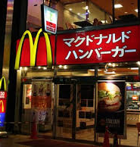
식사의 간편화
1970년대 들어, 미국에서 들어와 널리 보급된 햄버거, 프라이드치킨, 패밀리레스토랑 등이 급성장하는 한편, 체인점을 둔 외식산업은 그후로도 계속 늘어났다. 뿐만 아니라 도시락 체인점, 석식 재료를 조리 방법과 함께 배달해 주는 사업 등도 등장해, 매스컴에는 종종 도마와 칼이 없는 가정이 늘고 있다는 기사가 등장하기도 했다

Slide 16
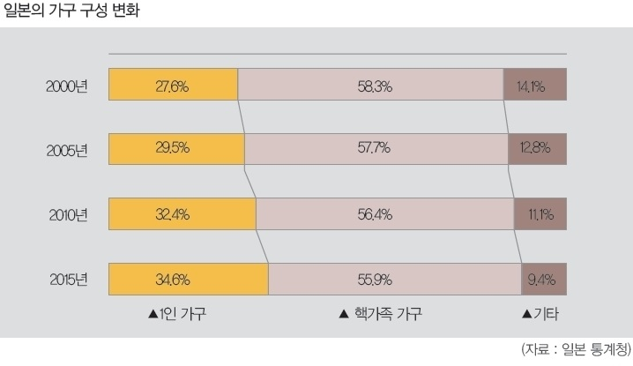
일본의 젊은이들의 음식문화
일본의 젊은이들은 취업과 결혼기피문제로 인하여 1인가구가점점 늘어나는 추세이다 그로 인해 혼자사는 사람을 노린 많은 음식 문화가 생겨났다

Slide 17
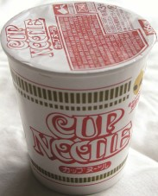
인스턴트 음식
경제고도성장기로 인해 간편화된 식사를 위해 인스턴트 식품이많이등장 하였다 대표적인예로 컵라면,냉동식품등이 등장하였다

Slide 18
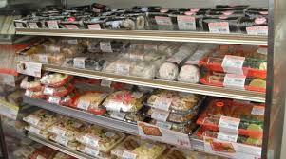
편의점 도시락
일본에서 젊은이들이ひとりぐらし(히토리구라시”혼자하는자취”)가 많아짐에따라 1인식문화가 많이 발달했다.그대표적인예가 바로 도시락문화이다

Slide 19
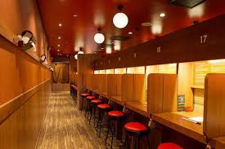

Slide 20
혼밥문화
한국에서도 요즘 혼술(혼자서술을마심),혼밥(혼자서밥을먹음),혼영(혼자서영화를봄)같은 싱글라이프가 점점많아지고있습니다.그시초가 바로일본입니다 일본음식점을가면 혼자서먹을수있는 카운터석(1인석)과 칸막이등 으로분리되어 옆사람을 의식하지않고먹을수있는 테이블을거의 가게마다볼수 있습니다.

Slide 21
정리
일본은 전후 빠른 경제성장과 서구권에서들어온 프렌차이즈 등로인해 점점 간편화와 늘어가는1인가구로인해 젊은이들의 음식문화가 변화하였습니다.

Slide 22
출처
네이버 지식백과
나무위키
보안뉴스
연합뉴스

Slide 23
음악 문화
일본어일본학과
21*02**8 권*휘

Slide 24
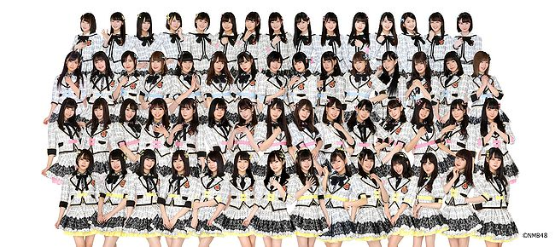
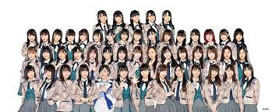
아이돌음악(AKB48)
일본의 대표적인 아이돌그룹 AKB48.
춤과 노래 실력을 연마 후 데뷔하는 한국 아이돌과는 다르게 데뷔한 후 실력에 대한 성장과정을 보여주는 컨셉을 가진다. 때문에 음악성으로는 조금 떨어진다.
지역별로 HKT48(큐슈지역), NMB48(오사카 난바 지역) 등 여러 자매 그룹이 있다.

Slide 25
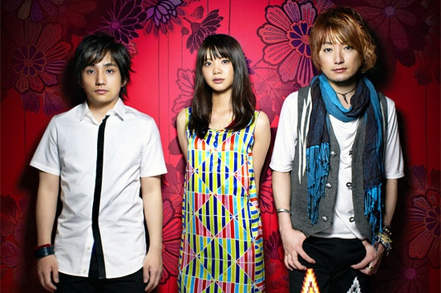
인디 음악 (일본의 인디 밴드)
다양한 문화가 인정받는 일본에서 인디 음악 역시 많은 사랑을 받는다.
우측의 사진은 일본의 인기 인디 밴드 이키모노 가카리(생물관리부).
최근 일본에 ‘라이브하우스＇가 많아지며 인디 밴드들의 라이브하우스 공연을 통한 메이저가수 데뷔가 빈번해지고 있다.

Slide 26
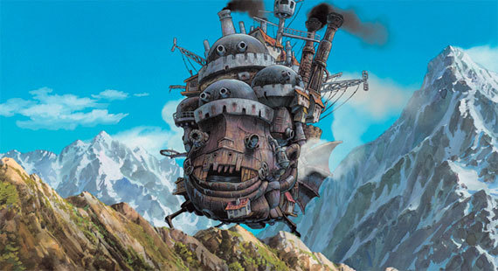
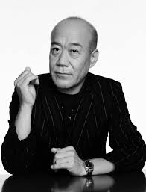
애니메이션 음악
일본 애니메이션 음악계의 거장 히사이시 조. 애니메이션 제작회사 ‘지브리’에서 미야자키 하야오와의 공동작업으로 큰 명성을 얻었다.
대표적인 곡으로는 ‘Summer’ 가 있다.
기쿠지로의 여름 OST Summer 듣기
애니메이션 강대국이라고도 불리는 일본은 애니메이션 음악도 많은 사람들에게 사랑을 받는다.
아래사진은 애니메이션 하울의 움직이는 성의 한 장면으로, OST인 ‘인생의 회전목마‘는 우리나라에서도 큰 사랑을 받았다.

Slide 27

게임 음악
게임 포켓몬스터 시리즈의 모든 음악을 작곡한 ‘마스다 준이치’. 닌텐도로 포켓몬스터 게임을 해본 사람이라면 추억의 BGM일 것이다.
포켓몬들의 울음소리를 합성하는 프로그램까지 개발하며 프로그래밍 능력도 출중하다.
게임 강국이라는 일본답게 일본은 게임 음악(BGM. BackGround Music)의 종주국이라 불리기도 한다.
패미컴(패밀리 컴퓨터)즉 닌텐도의 초창기 시절부터 게임 속에 본격적으로 ‘음악’이 사용되었다.

Slide 28
아마추어 음악(우타이테)
현재는 메이저 가수지만 유명 우타이테였던 키미카타 켄. 우타이테 활동명은 KK였다.
일본의 유명 창작 사이트인 니코니코 동화에서 직접 부른 노래를 투고 하는 사람들이 인기를 얻어 불특정의 곡을 자신의 소리로 부르는 사람들이 점점 늘어나 그러한 사람들을 총칭하는 단어이다.
유명한 우타이테 중에는 가수급의 실력을 가진 사람들도 존재한다. 그 정도의 인지도를 가진 우타이테는 콘서트를 열기도 한다.

Slide 29
내용 및 사진출처
슬라이드 2. 내용출처 : 나무위키 검색 AKB48. 사진출처 : http://www.cdjapan.co.jp/product/NEOBK-2226387
슬라이드 3. 사진출처 : https://m.blog.naver.com/PostView.nhn?blogId=asianhd&logNo=129153408&proxyReferer=https%3A%2F%2Fwww.google.com%2F
슬라이드 4. 사진출처 : http://www.cine21.com/news/view/?mag_id=27645 , https://m.blog.naver.com/PostView.nhn?blogId=vvvinho&logNo=220298728387&proxyReferer=https%3A%2F%2Fwww.google.com%2F
슬라이드 5. 내용 및 사진출처 : 나무위키 검색 마스다 준이치
슬라이드 6. 내용출처 : 나무위키 검색 우타이테. 사진출처 : http://tenasia.hankyung.com/archives/1317317

Slide 30
취업 문화
무역학과
21*08**8 최정민

Slide 31
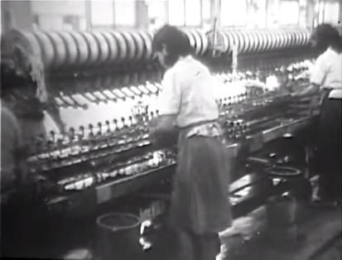
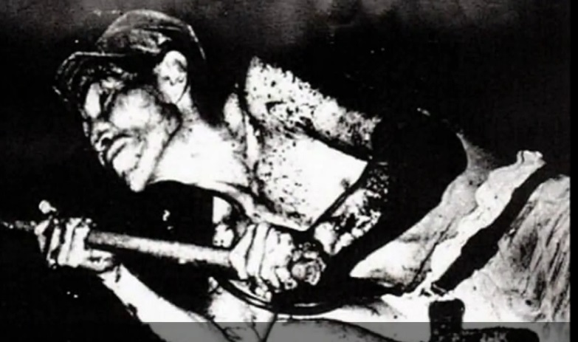
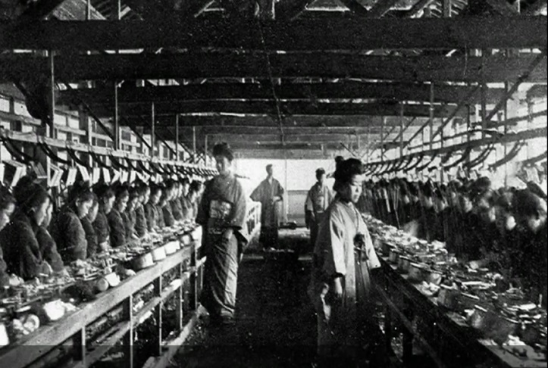
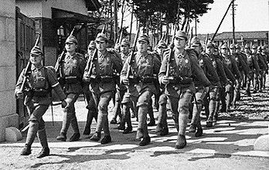
근대시대 일본 젊은이들의 일자리(19c후반~1945년)
女
男
산업혁명의 주된 일꾼은 여성 !
열악한 환경
탄광에서 노동
징병

Slide 32
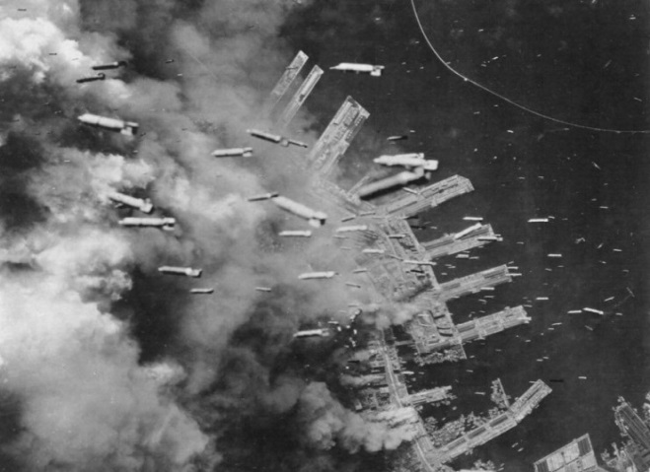
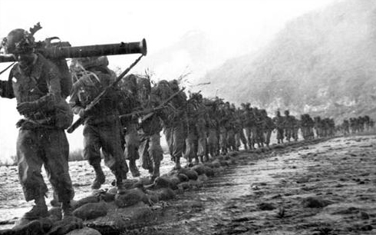
1945년 패전 이후
전쟁으로 인해 도시 지역의 50%이상의 가정이 파괴
젊은이들의 첫 직장은 폐허가 된 공장을 깨끗이 하는 것 !
1945년 패전
조선 특수경기
전쟁과 구호에 필요한 물품 생산 및 미군지원을 일본이 담당
각종 산업의 실적이 호전

Slide 33
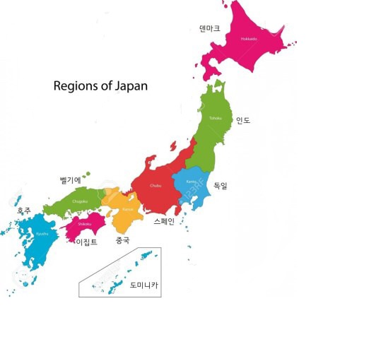
일본의 고도성장 버블경제
일본 최대
경제호황기
쉬운
취직활동
프리터족의 등장
지나치게
높은 임금

Slide 34
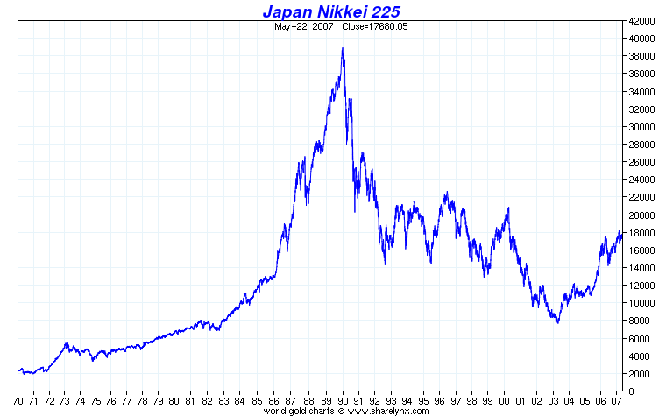
일본 버블경제의 붕괴

Slide 35
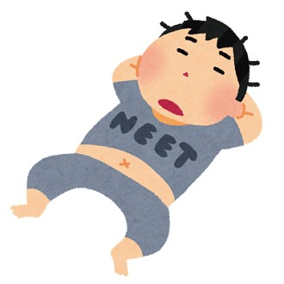
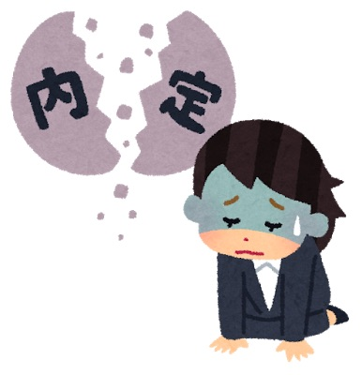
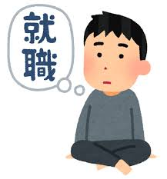
2000년대 니트족의 등장
학교도 다니지 않고 일도 하지 않음
대부분 비경제활동 인구로써
사회적 문제
비자발적인 무업자가 많았으며, 이는 곧 청년문제가 아닌 사회적 문제

Slide 36
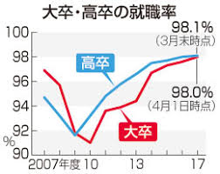
최근의 일본 청년 노동시장
일본의 취업률 추이
2017년 기준
대졸 취업률
98.0%
고졸 취업률
98.1%
오와하라(おわハラ)
신조어의 등장
오와레(終われ)
+
괴롭힘을 뜻하는 영어단어 (harassment,ハラスメント)

Slide 37
일본의 취업문화
취업
활동시기
기업이 채용 활동을 시작하는 기간이 제한되어 있음
대학3학년 때부터 여름 인턴쉽에 참여하는 등 학업과 취업 활동을 병행
복장
리크루트 슈트
면접에 갈 때는 채용 정장이라는 취업전용 정장을 착용하는 것이 일반적
정장은 리크루트 슈트라고 불리며 전문점과 백화점에서 판매되고 있음
엔트리
일괄 채용
신입 일괄 채용이라는 일본 특유의 문화
올해 졸업자 채용의 기회를 놓치면 인기 기업에 입사하기 어려워짐
엔트리 시트
일본의 취업 활동은 설명회와 전형에 참여하기 위해서는 엔트리 시트라는 응모 동기를 기재 한 서류를 제출해야 함

Slide 38

일본 신입사원들이 지켜야하는 룰
▷"일에 집중하라"
▷"주변 선배 상사들에게 인사를 잘하라"
▷"지각을 절대 하지 마라"
▷"상사와의 연락을 메신저로만 끝내지 마라"
▷"회사 비품을 자기 것처럼 마구 쓰지 말 것"
일본 책
'입사 1년차 비즈니스 매너 교과서‘
이 밖에도 기본적으로 일본은 한국에 비해 지켜야 할 사회적 룰(rule)과 매너(manner)가 굉장히 많다

Slide 39
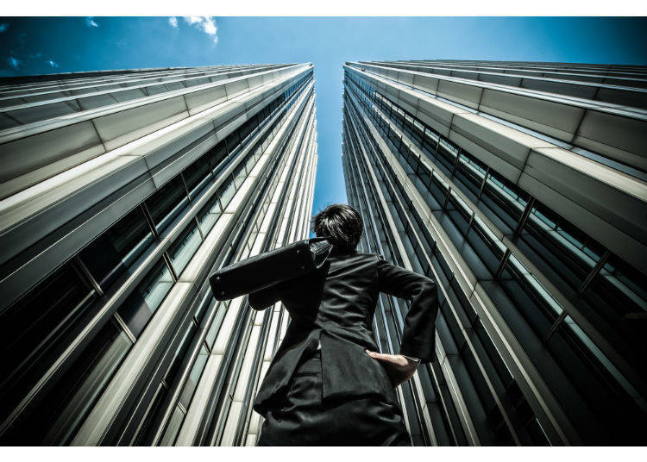
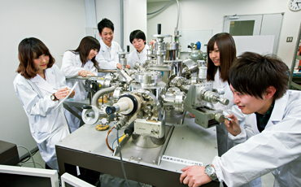
일본 젊은이들의 취업활동 인기기업
문과 계열 종합순위
1위 아지노모토(식품)
2위 JR히가시니혼(운수업)
3위 시세이도(화장품)
4위 도요타 자동차(자동차)
5위 산토리 홀딩스(식품)
이공 계열 종합순위
1위 JTB 그룹(여행업)
2위 ANA(항공운송업)
3위 H.I.S. (여행업)
4위 JAL(항공운송업)
5위 미쓰비시도쿄UFJ 은행(금융업)

Slide 40
출처
나무위키.(2019.03.22.).https://namu.wiki/w/%EB%8B%88%ED%8A%B8%EC%A1%B1
위키피디아.(2019.03.22).https://ja.wikipedia.org/wiki/%E6%88%A6%E5%BE%8C%E6%B7%B7%E4%B9%B1%E6%9C%9F
일본경제신문.(2019.03.22.).https://www.nikkei.com/article/DGXMZO30672610Y8A510C1MM00
00/
헌옷청년.(2019.03.22.).http://blog.naver.com/PostView.nhn?blogId=aibb1233&logNo=220151267712&parentCategoryNo=&categoryNo=25&viewDate=&isShowPopularPosts=true&from=search
goo.(2019.03.22.).https://ima.goo.ne.jp/column/article/3249.html
jopus.(2019.03.22.).https://jopus.net/column/5-wierd-things-in-job-hunting.html
Live japan.(2019.03.22.).https://livejapan.com/ko/article-a0000956/
SBS news.(2019.03.22.).https://jopus.net/column/5-wierd-things-in-job-hunting.html

Slide 41
사토리 세대, 유토리 세대
일본어일본학과
21*01**4 윤*섭

Slide 42
사토리 세대와 유토리 세대
さとり世代
ゆとり世代
사토리 세대의 정의, 특징
사토리 세대에 대한 관점
사토리 세대 참고영상
유토리 세대의 정의, 특징
유토리 세대의 인식변화

Slide 43
사토리 세대의 정의, 유래
사토리 세대의 정의
자동차, 사치품, 해외여행에 관심이 없고 돈과 출세에도 욕심이 없는 일본 청년들을 뜻하는 신조어다. 사토리 는 「깨달음, 득도」라는 뜻을 지닌 일본어로, 사토리 세대는 마치 득도(得道)한 것처럼 욕망을 억제하며 사는 젊은 세대로 정의된다.
사토리 세대의 특징
사토리 세대는 일본의 잃어버린 20년(버블경제 붕괴 후 닥친 장기불황) 속에서 성장해, 필요 이상의 돈을 벌려 하지 않는 등 물질적 풍요에 집착하지 않고, 낭비를 하지 않는 성향을 가지고 있다. 또 해외여행에 관심이 적으며, 과정보다 결과를 중시하는 특징을 지닌다.

Slide 44
사토리 세대에 대한 관점
최소 소비
윗 세대의 무리한 대출로 인해 빚더미에 앉은 사례를 많이 봐왔기에 자신의 집, 자동차 등을 사지않고 월세살이, 대중교통을 이용하며 불필요한 회식, 조직문화를 기피하는 경향이 크다.
즉효성 중시
좋은 대학을 가서 정규직을 얻는 불확실한 미래에 투자하기 보다는 똑같이 돈을 벌고 자유로운 프리터를 선택해 지금 당장 행복해지고 재밌어 지는것을 중시하게 되었다.
정규직 기피
아르바이트 만으로도 충분히 생계를
유지할 수 있기 때문에 책임이 따르는
정규직을 기피하는 성향이 생겨남
위험 회피 경향
모험을 했다가 실패했을시 지불하거나, 혹은 모험을 준비하는 과정에서 얻게 되는 실패에 대한 두려움, 리스크가 만만치 않다는 것을 윗 세대를 보고 깨달아 위험을 회피하는 경향이 생겨났다.

Slide 45
사토리 세대 참고영상
https://news.naver.com/main/read.nhn?mode=LPOD&mid=tvh&oid=214&aid=0000511517

Slide 46
유토리 세대의 정의, 유래
유토리 세대의 정의
유토리세대는 1987-1996년 일본에서 태어나고 자란 세대로 지금의 20-30세 연령층에 해당한다. 우리나라 말로 여유를 뜻하는 유토리(ゆとり)라는 단어가 사용된 것은 이 들의 교육시간과 교과내용이 대폭 줄어들고 교과 외 시간으로 ‘여유의 시간’이 도입된 유토리 교육을 받았기 때문이다.
유토리 세대의 특징
사토리 세대는 일본의 잃어버린 20년(버블경제 붕괴 후 닥친 장기불황) 속에서 성장해, 필요 이상의 돈을 벌려 하지 않는 등 물질적 풍요에 집착하지 않고, 낭비를 하지 않는 성향을 가지고 있다. 또 해외여행에 관심이 적으며, 과정보다 결과를 중시하는 특징을 지닌다.

Slide 47
유토리 세대의 인식변화
유토리 세대의 인식변화
유토리 교육은 암기위주의 교육을 지양하고 창의성과 자율성을 중시하는 교육을 표방했다. 하지만 유토리 교육은 심각한 기초학력 저하와 학생간의 편차가 심화됐다는 이유로 시행 5년 만인 2007년 폐기 됐다. 그래서 유토리 세대는 ‘학력 저하 세대’를 뜻하다가 나중에는 젊은 층을 비하하는 말로 굳어졌다. '유토리=나이가 어린 아이들을 비하하는 단어' 정도로 정착이 되기도 하였다.
하지만 현재 유토리 세대는 일본 경제의 기반 역할을 충실히 수행하며 ‘뉴재팬’을 대표하는 새 얼굴이라는 재평가를 받고 있다. 학령기에 휴대폰과 인터넷 등 신기술 세례를 받았고, 경기침체기에 유년기·학령기를 거치면서 견실하고 낭비가 없으면서도 안정을 중시하는 세대 특성이 일본 경제 부활의 발판 역할을 하고 있다는 설명이다.
이처럼 인식이 바뀐 것은 경기가 회복한 영향이 크다. 경제적·사회적으로 여유가 생기며 차분히 과거를 돌아보는 분위기가 형성됐다.

Slide 48
유토리 세대 참고영상
http://imnews.imbc.com/replay/2016/nw1800/article/3991576_19830.html

Slide 49
자료 출처
사토리 세대
https://namu.wiki/w/%EC%82%AC%ED%86%A0%EB%A6%AC%20%EC%84%B8%EB%8C%80
https://terms.naver.com/entry.nhn?docId=1847245&cid=43667&categoryId=43667
https://news.naver.com/main/read.nhn?mode=LPOD&mid=tvh&oid=214&aid=0000511517
유토리 세대
https://namu.wiki/w/%EC%9C%A0%ED%86%A0%EB%A6%AC%20%EA%B5%90%EC%9C%A1
http://imnews.imbc.com/replay/2016/nw1800/article/3991576_19830.html
https://terms.naver.com/entry.nhn?docId=4294498&cid=42107&categoryId=42107

Slide 50
태양족, 단카이족, 미유키족
일본어일본학과
21*02**5 최*선

Slide 51
* 목차 *
태양족(太陽族)세대
단카이 세대(団塊)
미유키 족 세대(みゆき族)

Slide 52

태양족(太陽族)
*일본에서 1950년대 중반에 기성의 도덕이나 질서를 거부하며 자유분방한 사고방식을 가진 일본 부흥기의 젊은 세대를 일컫는 말.
*이시하라 신타로오(石原慎太郎)의
‘태양의 계절’(太陽の季節)

Slide 53
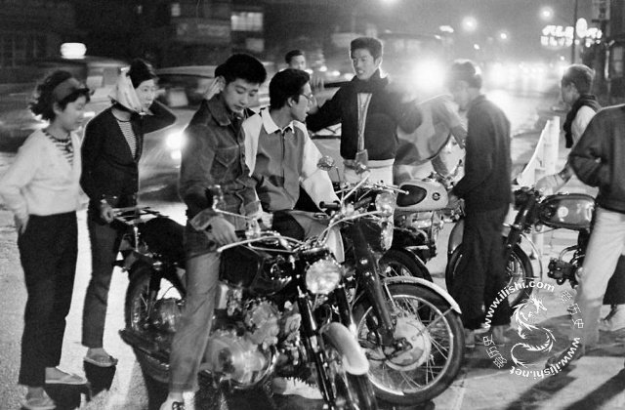
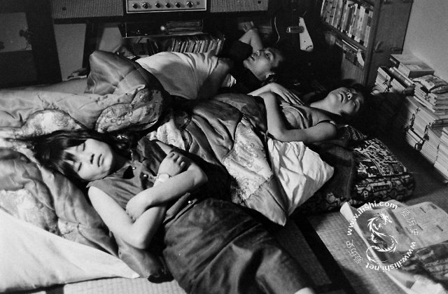
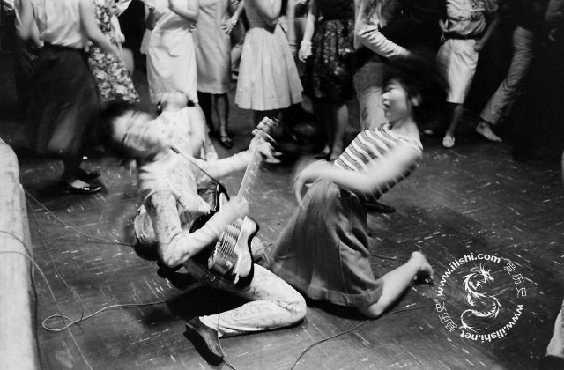
그 당시의 모습

Slide 54
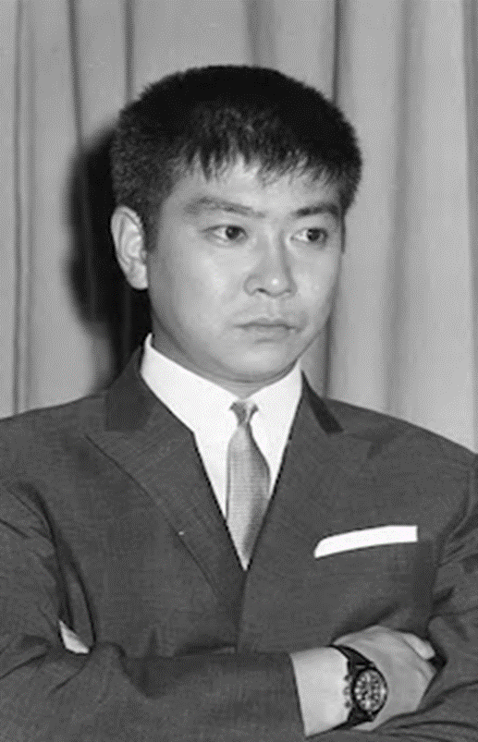
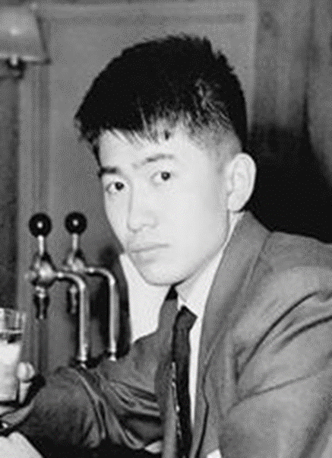
그들의 반항적인 표출의 방식
신타로 머리 (慎太郎 刈り )

Slide 55
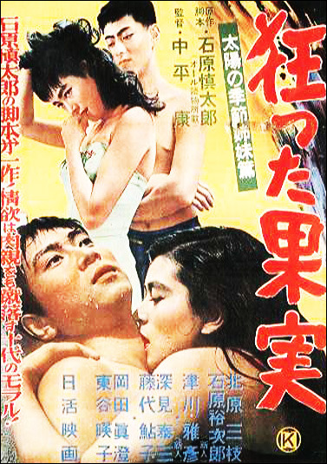
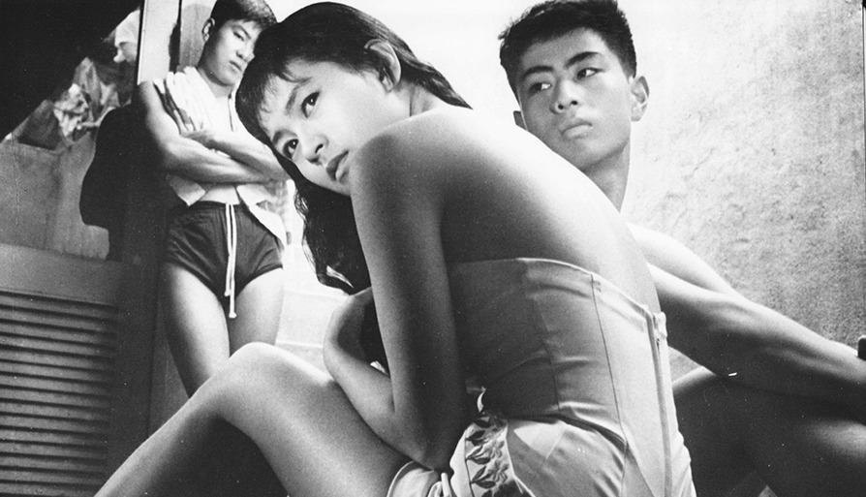
미친 과실(狂った果實)
*소설 ‘태양의 계절’을 1956년에 영화화로 제작
*‘태양족’이라는 신조어를 탄생
https://www.youtube.com/watch?v=aDLre9jun6k

Slide 56
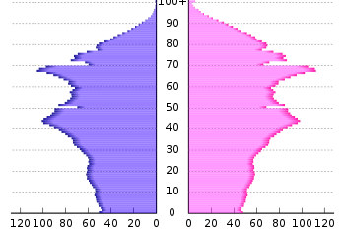
단카이 세대(団塊の世代)
*제 2차 세계대전 직후 1947~1949에 태어난 일본의 베이비 붐 세대
*제2차 세계대전 후 쇼와 20년대 군정에서 전쟁 후 혼란기에 태어난 세대

Slide 57
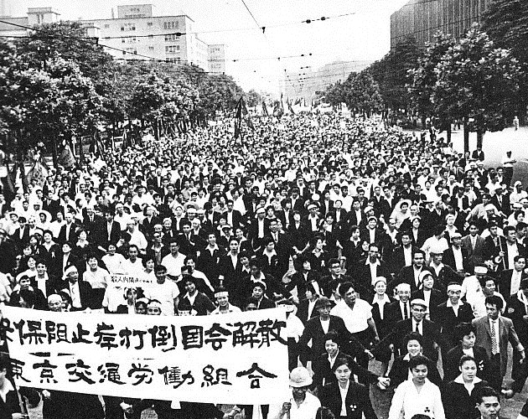
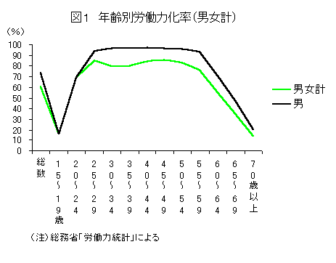
청년, 그리고 현재의 단카이 세대
*이에 따름 대책
1. 퇴직자의 재고용 및 정년연장
2. 기술연구요원 양성 및 퇴직자를 기용
3. 신입사원 채용으로 일손 부족을 보충

Slide 58
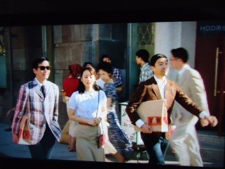
미유키 족 세대(みゆき族)
*반 자켓(VAN jac)의 제품과 종이가방을 들고 거리를 배회하는 젊은이
*도쿄 긴자의 미유키 거리를 활보하는 젊은이

Slide 59


60년대 길거리 패션를 지배한 미유키 족

Slide 60
참고자료 출저
http://www.ilbe.com/1759221978
https://terms.naver.com/entry.nhn?docId=388784&cid=41978&categoryId=41985
/%E5%A4%AA%E9%99%BD%E3%81%AE%E5%AD%A3%E7%AF%80#
https://papago.naver.net/website?locale=ko&source=ja&target=ko&url=http%3A%2F%2Feconomy.community-planners.net%2F%3Feid%3D302955
https://namu.wiki/w/%EC%A0%84%ED%9B%84%20%EC%84%B8%EB%8C%80?from=%EB%8B%A8%EC%B9%B4%EC%9D%B4%20%EC%84%B8%EB%8C%80
https://papago.naver.net/website?locale=ko&source=ja&target=ko&url=https%3A%2F%2Fja.wikipedia.org%2Fwiki%2F%25E5%259B%25A3%25E5%25A1%258A%25E3%2581%25AE%25E4%25B8
https://m.post.naver.com/viewer/postView.nhn?volumeNo=15391849&memberNo=41060626&vType=VERTICAL
https://m.terms.naver.com/entry.nhn?docId=931340&cid=43667&categoryId=43667
https://papago.naver.net/website?locale=ko&source=ja&target=ko&url=https%3A%2F%2Fja.wikipedia.org%2Fwiki%2F%25E3%2581%25BF%25E3%2582%2586%25E3%2581%258D%25E6%2597%258F
https://m.terms.naver.com/entry.nhn?cid=43002&categoryId=43002&docId=1928165&expCategoryId=43002
https://overallss.blog.me/220391355756

